Slide 1

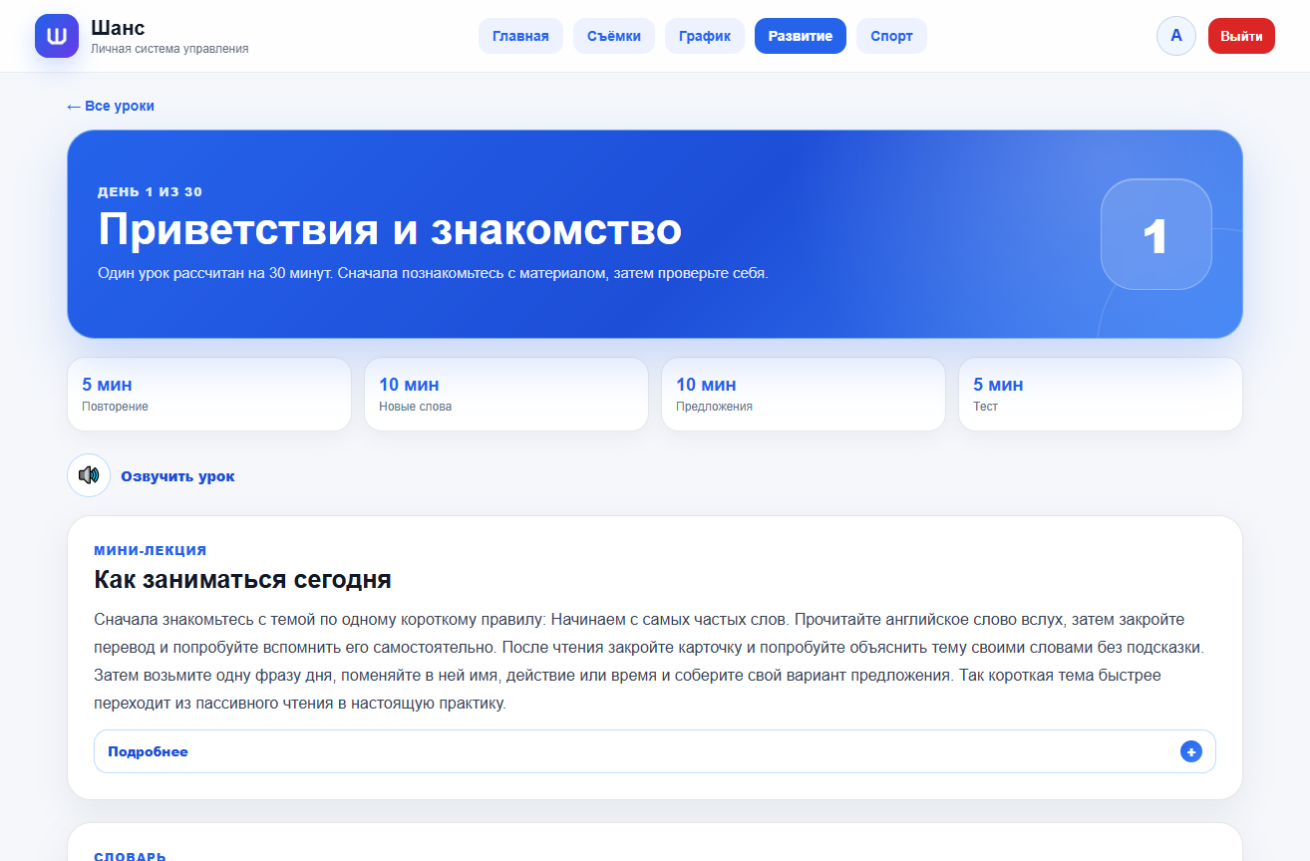
SHANS
personal operating system
Продающая презентация проекта
Shans превращает личные процессы в управляемую систему
Единое веб-приложение для расписания, проектов, финансов, авто, обучения, спорта и питания. Не просто список функций, а рабочий контур на каждый день.
1 интерфейс
для всех ежедневных решений
PWA
Push
2FA
Excel
01
Shans · sales presentation
Notes:
[Sources]
Локальный проект Shans: README.md, app/templates/*.html, app/routes.py. Визуальный источник: _codex_chat_files/english-desktop-blue-theme.png, app/static/logo.png.

Slide 2
SHANS
personal operating system
Три направления закрывают полный цикл дня
Shans связывает планирование, учет и развитие в одной логике: пользователь ставит задачи, фиксирует факты и видит прогресс без разрозненных инструментов.
01
02
03
Планирование
Учет
Развитие
График, задачи, съемки и проекты собираются в один операционный день.
Бюджет, автомобиль, отчеты и Excel-экспорт превращают данные в контроль.
Обучение, тренировки и питание делают прогресс измеримым и регулярным.
Единая траектория: план → действие → факт → прогресс
02
Shans · sales presentation
Notes:
[Sources]
Локальный проект Shans: app/planner.py, app/routes.py, app/workouts.py, app/nutrition.py, app/learning.py. Визуальный источник: app/static/logo.png.

Slide 3
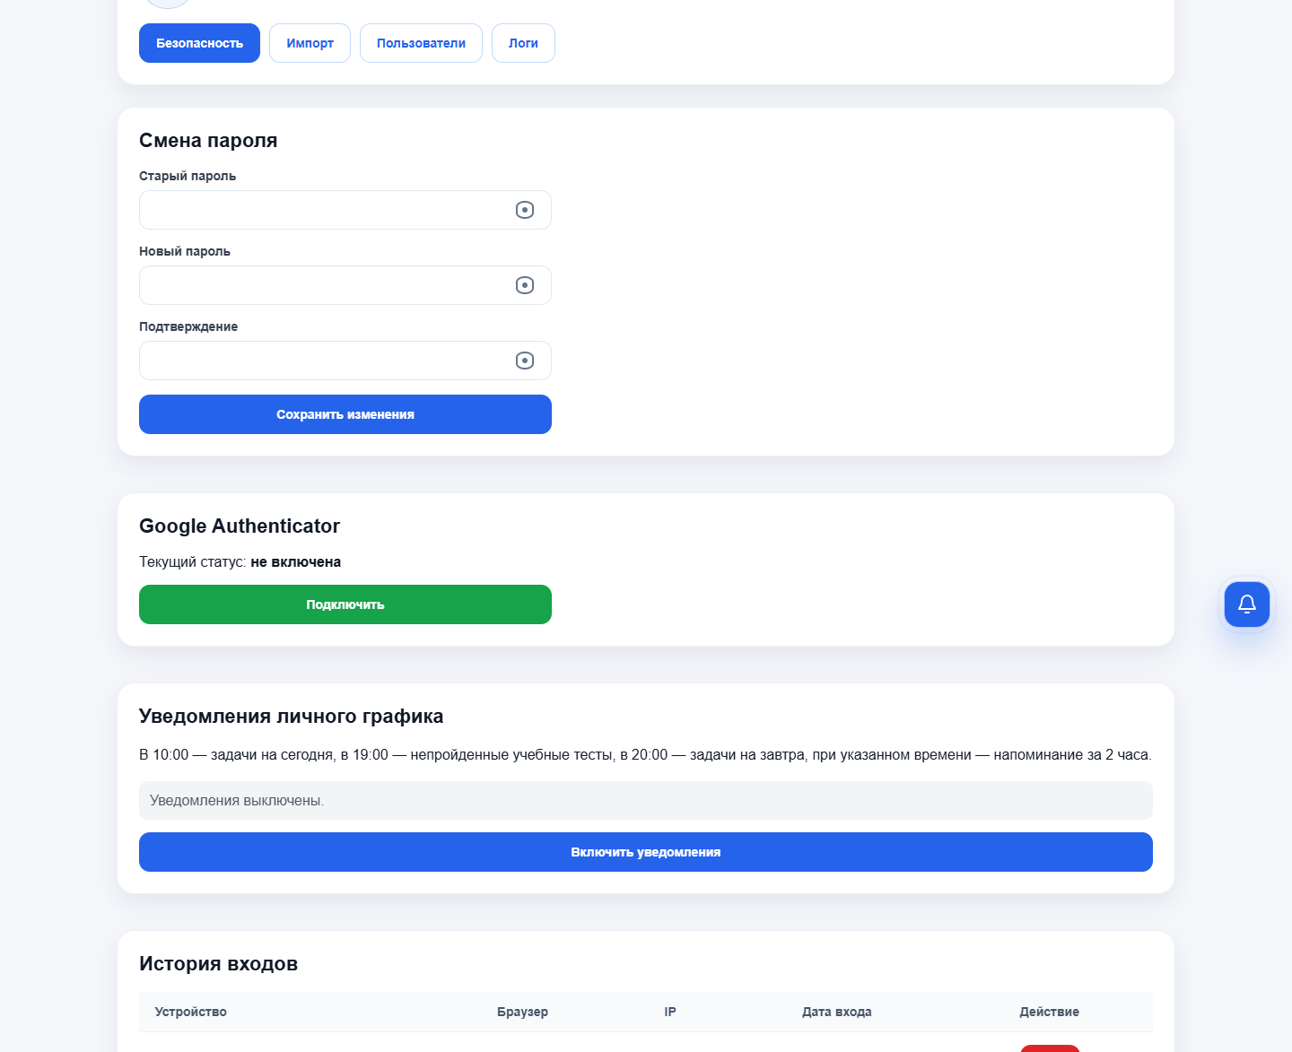
SHANS
personal operating system
Почему проект можно продавать и развивать дальше
У Shans уже есть признаки зрелого продукта: мобильный сценарий, безопасность, уведомления, экспорт данных и модульная архитектура Flask.
PWA
Push
2FA
установка на экран
события и Telegram
защита доступа
Готовность к реальному использованию
Проект уже выглядит как продукт, который можно демонстрировать, упаковывать и постепенно выводить к аудитории.
Главный продающий тезис
Shans показывает конкретный порядок: что запланировано, что сделано, где деньги, где прогресс и что требует внимания.
03
Shans · sales presentation
Notes:
[Sources]
Локальный проект Shans: app/static/site.webmanifest, app/static/service-worker.js, app/web_push.py, app/auth.py, app/routes.py, telegram_crm_push.py, README.md. Визуальный источник: _codex_chat_files/desktop-push-settings.png, app/static/logo.png.

